Slide 1
СИСТЕМА ДИАГНОСТИЧЕСКОГО УПРАВЛЕНИЯ

Slide 2
ПРОЕКТИРОВАНИЕ КОНЦЕПЦИЙ
Идея дизайна - идея дизайна. Это то, как вы планируете решить проблему перед вами. Это основная логика, мышление и рассуждение о том, как вы будете создавать веб-сайт. Ваша концепция приведет к выбору цвета и типа. Концепция дизайна становится основой для всех ваших проектных решений. Что делать перед созданием концепции дизайна
1) Определение проблемы
2) Исследование

Slide 3
ПРОЕКТИРОВАНИЕ КОНЦЕПЦИЙ
Мы можем думать о концепциях дизайна двумя способами.
Вербальный - вербальные части вашей концепции могут быть словами, которые вы используете для описания сайта. Например, ваша концепция дизайна может быть изящной элегантностью.
Визуальный - визуальные части вашей концепции могут быть конкретным изображением или цветовой схемой. Это может быть идея использовать круги заметно. Визуальные концепции, как правило, немного более конкретны. Визуальные концепции больше ориентированы на способ передачи вашего сообщения.

Slide 4
КОНСТРУИРОВАНИЕ КОНСТРУКЦИЙ
Концепция ограничений проектирования может быть определена как практика ограничения действий пользователя в системе. Ограничения ограничивают действия, которые могут быть выполнены пользователем, тем самым повышая удобство использования конструкции и уменьшая вероятность ошибки оператора. Это те условия, которые необходимо положить на продукт для обеспечения безопасности и целостности данных, которые были доступны.

Slide 5
КОНСТРУИРОВАНИЕ КОНСТРУКЦИЙ
Идентификатор пользователя и пароль будут аутентифицироваться администратором системы на основе учетных данных входа, и если они действительны, они могут войти в систему и просмотреть другие данные, которые пользователь не может использовать в системе. Ценности будут показаны один раз после была выполнена регистрация пользователя.
login:
Pwd:

Slide 6
КОНЦЕПТУАЛЬНЫЙ ДИЗАЙН
Концептуальный дизайн - это общий термин, обозначающий все формы дисциплин управления неэстетическим дизайном. Это ранняя фаза процесса проектирования, в которой артикулируются широкие очертания функции и формы. Он включает в себя дизайн взаимодействий, опыта, процессов и стратегий. Это предполагает понимание потребностей людей - и как их встречать с продуктами, услугами и процессами. Общие артефакты концептуального дизайна - это концептуальные эскизы и модели.

Slide 7
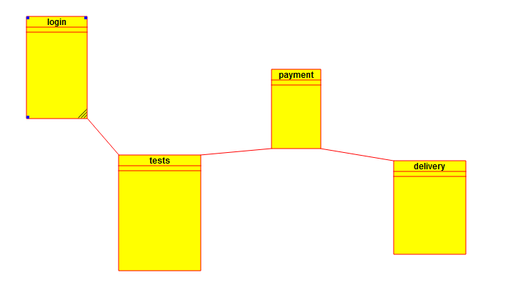
СХЕМА КЛАССА

Slide 8
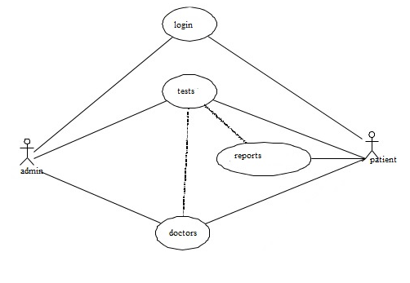
ИСПОЛЬЗОВАНИЕ СЛУЧАЯ СХЕМЫ

Slide 9
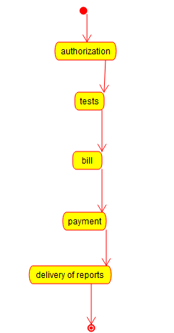
ДИАГРАММА ГОСУДАРСТВЕННОЙ СХЕМЫ

Slide 10
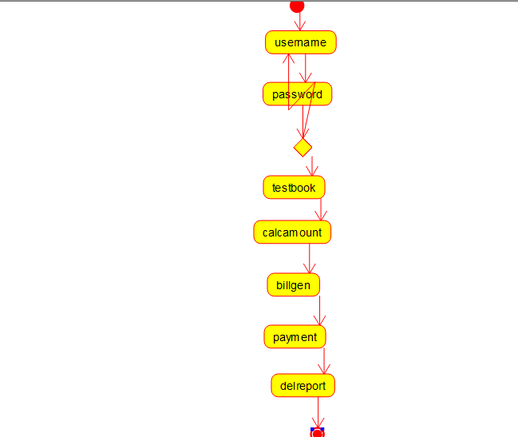
СХЕМА ДЕЯТЕЛЬНОСТИ

Slide 11
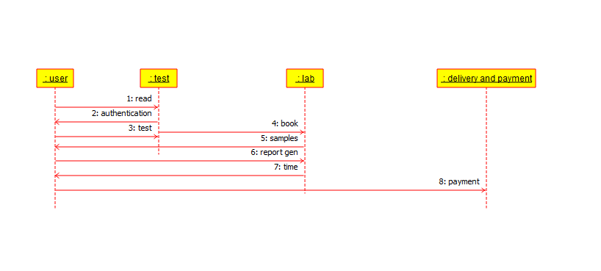
ДИАГРАММА ПОСЛЕДОВАТЕЛЬНОСТИ

Slide 12
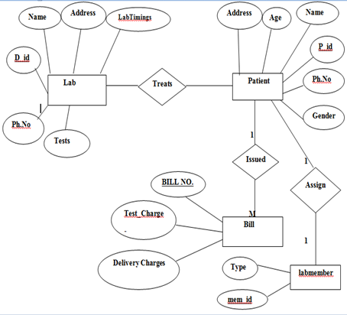
Диаграмма ER

Slide 13
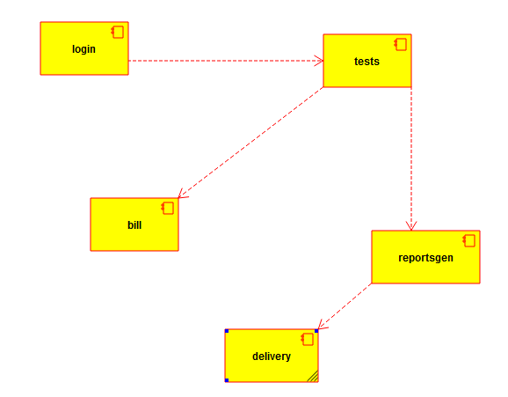
КОМПОНЕНТНАЯ СХЕМА

Slide 14
ДИАГРАММЫ ДАННЫХ
Level-0
Diagnostic Management System
Patient
Admin
Admin
Patient

Slide 15
ЛОГИЧЕСКИЙ ПРОЕКТ
Предлагаемая информационная система содержит следующие таблицы данных в своей базе данных.
Таблица подробностей пациентов
Стол для врачей
Информация о номерах
Таблица счетов

Slide 16
Дизайн базы данных
NAME | TYPE | SIZE | DESCRIPTION
PATIENT NO | INT | 20 | ID OF PATIENT
NAME | VARCHAR | 60 | NAME OF PATIENT
AGE | INT | 20 | AGE OF PATIENT
GENDER | VARCHAR | 30 | GENDER OF PATIENT
ADDRESS | VARCGAR | 90 | ADDRESS OF PATIENT
DATE | DATETEIME | 30 | DATE OF REPORTS
CONTACT NO | INT | 90 | FONE NUMBER OF PATIENT
EMAIL | VARCHAR | 50 | EMAIL ADDRESS OF PATIENT

Slide 17
АРХИТЕКТУРНЫЙ ДИЗАЙН
Описание архитектуры - это формальное описание и представление системы, организованной таким образом, чтобы поддерживать рассуждения о структурах и поведении системы. Это дает представление высокого уровня системы с основными компонентами системы и услугами, которые они предоставляют и как они общаются. Система реализована с использованием трехуровневой архитектуры, которая включает в себя пользовательский интерфейс, управление процессами и dbms.

Slide 18
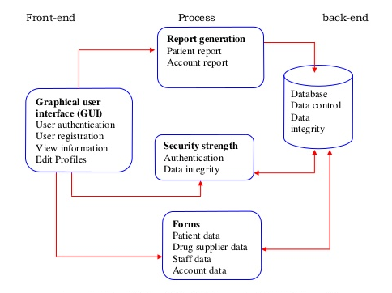
Архитектурный дизайн

